Slide 1

UNIVERSIDAD AUTONOMA DEL ESTADO DE MEXICO
ESCUELA PREPARATORIA TEXCOCO
MATERIAL DIDACTICO: SÓLO VISIÓN
ORIENTACIÓN EDUCATIVA: 4° SEMESTRE
MÓDULO II: PREVENCIÓN Y DESARROLLO HUMANO
TITULO DEL MATERIAL: CONDUCTAS DE RIESGO EN LA ADOLESCENCIA: SEXUALIDAD
RESPONSABLE: M. en C. JESÚS DE LA ROSA CANDELAS
FECHA: 23 DE MARZO 2015

Slide 2
JUSTIFICACIÓN
Las conductas de riesgo que presentan los adolescentes, se deben principalmente al tipo de pensamiento mágico-omnipotente, donde éste se conduce minimizando las posibles consecuencias de sus actos, por lo que es importante tocar el tema debido a que los riesgos pueden ser hasta de muerte.

Slide 3
PROPÓSITO del MÓDULO:
Actúa de manera responsable ante las conductas de riesgo más frecuentes en el adolescente.

Slide 4
GUÍA PARA SU UTILIZACIÓN
El contenido debe ser útil para el posible cambio de actitud y de conducta del adolescente ya que se busca que éste reflexione y actúe de manera responsable ante posibles conductas presentes ya en su vida sexual.

Slide 5
INDICE
PRÁCTICAS SEXUALES DE RIESGO
QUÉ SON CONDUCTAS SEXUALES DE RIESGO
ASPECTOS QUE CARACTERIZAN LAS RELACIONES SEXUALES EN LA ADOLESCENCIA
VARIABLES QUE EXPLICAN LAS CONDUCTAS DE RIESGO
  COGNITIVAS
  CONDUCTUALES
  OTRAS
CONSECUENCIAS DE LAS CONDUCTAS SEXUALES DE RIESGO EN LA ADOLESCENCIA
CONCLUSIONES

Slide 6
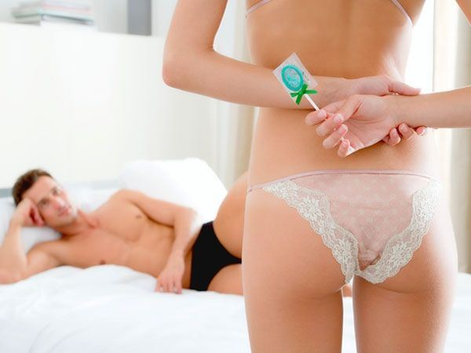
La adolescencia es un período en el que se experimentan importantes cambios a nivel biológico, psicológico y social. Durante esta etapa suele aumentar el interés por el sexo y darse las primeras relaciones sexuales.
Espada Sánchez, J. P., Quiles Sebastián, M. J. & Méndez Carrillo, F. X. (2003). Conductas sexuales de riesgo y prevención del SIDA en la adolescencia . Papeles del Psicólogo, 24(85) 29-36. Recuperado de http://www.redalyc.org/articulo.oa?id=77808504

Slide 7

Requisitos para que la relación sexual pueda considerarse saludable:
anticipada, es decir, planeada
deseada por ambos miembros de la pareja;
con protección ante riesgos de embarazos no deseados y de enfermedades de transmisión sexual (ETS); y
disfrutada, resultando gratificante para los dos (Mitchel y Wellings, 1998)
Espada Sánchez, J. P., Quiles Sebastián, M. J. & Méndez Carrillo, F. X. (2003). Conductas sexuales de riesgo y prevención del SIDA en la adolescencia . Papeles del Psicólogo, 24(85) 29-36. Recuperado de http://www.redalyc.org/articulo.oa?id=77808504

Slide 8
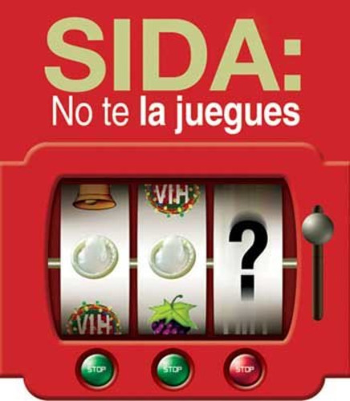
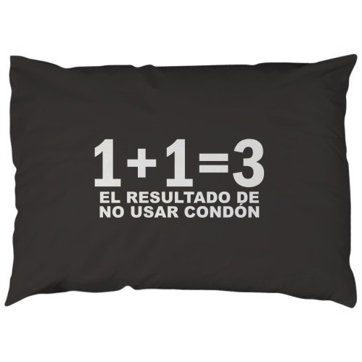
Con los actuales medios de comunicación, los adolescentes deberían estar informados de las consecuencias de no tomar medidas de precaución al tener sexo; sin embargo, esto no es así: continúan los riesgos hacia la salud.

Slide 9
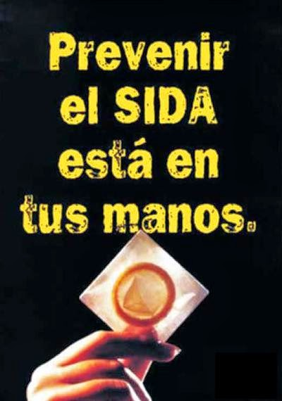
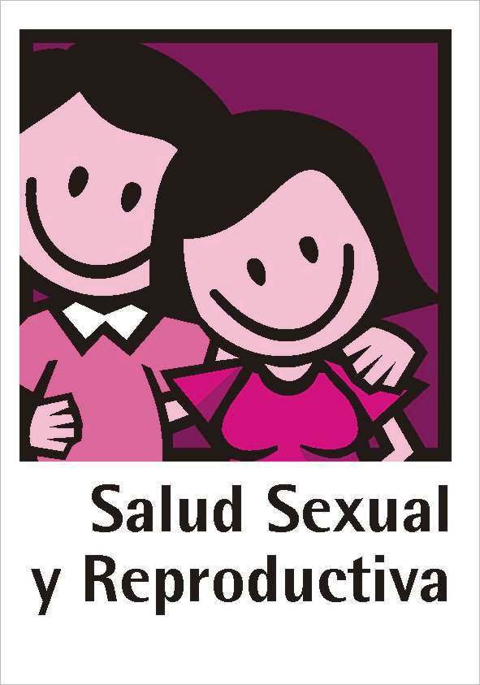
Diversos estudios reportan cambios en la conducta sexual, como el inicio de vida sexual a edades cada vez más tempranas y conductas sexuales más activas en las adolescentes (Santelli, Abma, Ventura et al., 2004).
Meave Loza, Sonia, & Gómez-Maqueo, Emilia Lucio. (2008). Barreras y estrategias para la investigación en salud sexual: una experiencia con adolescentes en escuelas públicas. Revista mexicana de investigación educativa, 13(36), 203-222

Slide 10
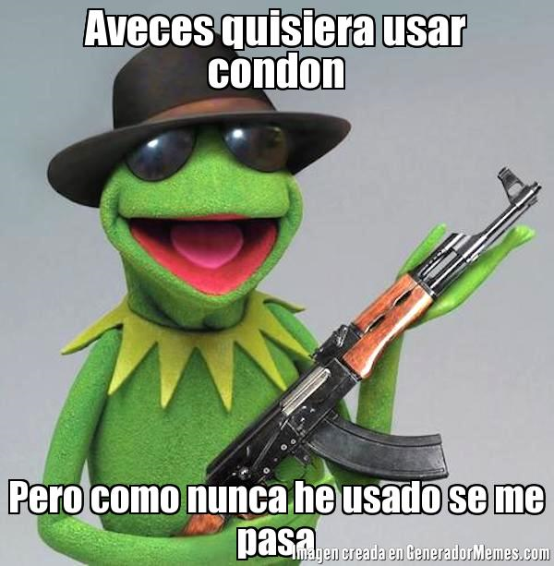
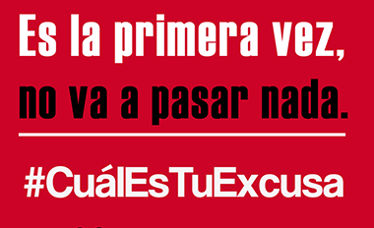
El consumo de sustancias está asociado con un menor uso del condón, mayor cantidad de parejas sexuales y con el intercambio de sexo por dinero o drogas (Petry, 2000; Paul, Macmanus, Hayes, 2000), entre otras conductas de riesgo.
Meave Loza, Sonia, & Gómez-Maqueo, Emilia Lucio. (2008). Barreras y estrategias para la investigación en salud sexual: una experiencia con adolescentes en escuelas públicas. Revista mexicana de investigación educativa, 13(36), 203-222

Slide 11
PRÁCTICAS SEXUALES DE RIESGO
SEXO ORAL
COITO VAGINAL
COITO ANAL
PROMISCUIDAD
CONSUMO DE DROGAS
Garcia-Vega, E., Menendez, E., Fernandez, P., Cuesta, M., (2012). Sexualidad, Anticoncepción y Conducta Sexual de Riesgo en Adolescentes. International Journal of Psychological Research, 5(1), 79-87

Slide 12
¿QUÉ SON CONDUCTA SEXUALES DE RIESGO?
Exposición a una situación que puede ocasionar daños a su salud o a la salud de otro, a través de contaminación por enfermedades de transmisión sexual, o generar una situación de embarazo no deseado (Espada, Quiles y Méndez, 2003).
García-Vega, E., Menéndez, E., Fernández, P., Cuesta, M., (2012). Sexualidad, Anticoncepción y Conducta Sexual de Riesgo en Adolescentes. International Journal of Psychological Research, 5(1), 79-87

Slide 13
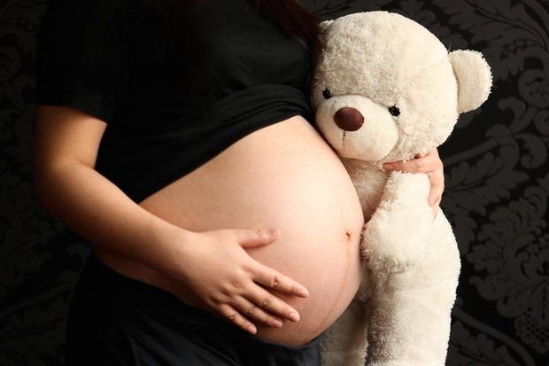
El inicio precoz de las relaciones sexuales parece estar relacionado directamente con un mayor número de embarazos no deseados y de infecciones de transmisión sexual.
Garcia-Vega, E., Menendez, E., Fernandez, P., Cuesta, M., (2012). Sexualidad, Anticoncepción y Conducta Sexual de Riesgo en Adolescentes. International Journal of Psychological Research, 5(1), 79-87

Slide 14

En los adolescentes se tiende a minimizar los posibles efectos negativos derivados de la práctica de actividades que representen riesgo para la salud.
Verás que no pasa nada, sólo lo hicimos una vez
Gonçalves Câmara. S. y Col. (2007). Predictores de Conductas Sexuales de Riesgo entre Adolescentes . Revista Interamericana de Psicología/Interamerican Journal of Psychology - 2007, Vol. 41, Num. 2 pp. 161-166

Slide 15
ASPECTOS QUE CARACTERIZAN LAS RELACIONES SEXUALES EN LA ADOLESCENCIA
Edad de las primeras relaciones
Conductas sexuales en la adolescencia
  a) Masturbación
  b) Sexo oral
  c) Coito vaginal
  d) Coito anal
Número de parejas sexuales
Conocimientos sobre enfermedades y embarazo
Medidas de protección que adoptan
Espada Sánchez, J. P., Quiles Sebastián, M. J. & Méndez Carrillo, F. X. (2003). Conductas sexuales de riesgo y prevención del SIDA en la adolescencia . Papeles del Psicólogo, 24(85) 29-36. Recuperado de http://www.redalyc.org/articulo.oa?id=77808504

Slide 16
En la conducta sexual de los jóvenes, surgen varias preguntas:
¿por qué razón los adolescentes se exponen a situaciones que implican riesgo para su salud?
¿carecen de información?
¿les falta concienciación?
¿desconocen el riesgo de las relaciones sin protección?
¿qué elementos obstaculizan la práctica de las medidas que les protegen de los riesgos?.
Espada Sánchez, J. P., Quiles Sebastián, M. J. & Méndez Carrillo, F. X. (2003). Conductas sexuales de riesgo y prevención del SIDA en la adolescencia . Papeles del Psicólogo, 24(85) 29-36. Recuperado de http://www.redalyc.org/articulo.oa?id=77808504

Slide 17
Las variables predictoras para no usar el preservativo son:
falsas creencias sobre la sensibilidad en las relaciones
falta de conocimientos por la juventud
el haber tenido pocas relaciones y éstas no haber sido planificadas, y/o
el tener una pareja estable y sentirse menos vulnerable (Mohammad, et al., 2007).
García-Vega, E., Menéndez, E., Fernández, P., Cuesta, M., (2012). Sexualidad, Anticoncepción y Conducta Sexual de Riesgo en Adolescentes. International Journal of Psychological Research, 5(1), 79-87

Slide 18
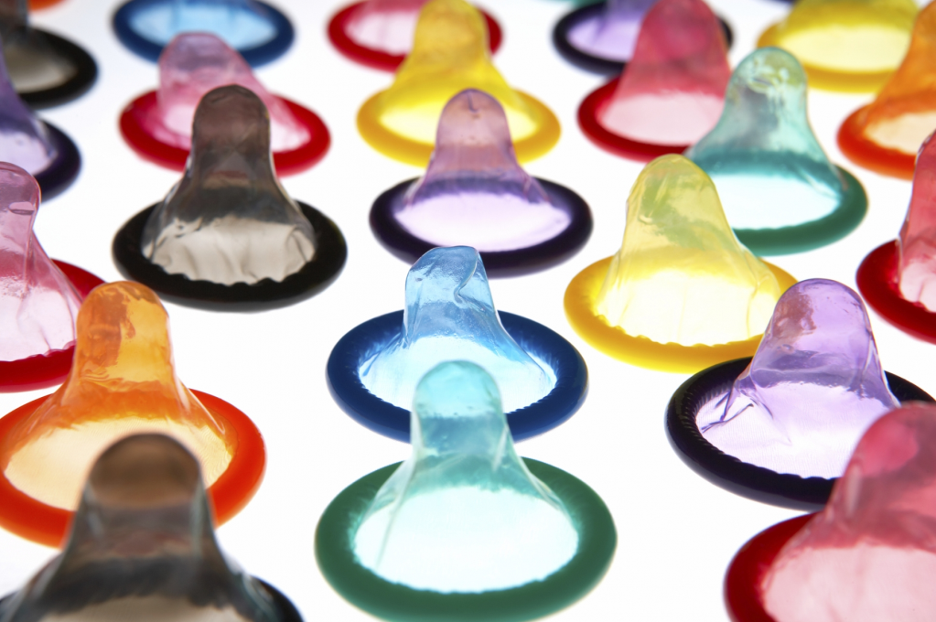
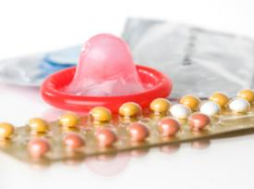
De las conductas sexuales de riesgo está el no uso de anticonceptivos y aunque existe una proporción de adolescentes que dicen sí usar, sigue siendo importante considerar el grupo de uso inconsistente "a veces uso".
Meave Loza, Sonia, & Gómez-Maqueo, Emilia Lucio. (2008). Barreras y estrategias para la investigación en salud sexual: una experiencia con adolescentes en escuelas públicas. Revista mexicana de investigación educativa, 13(36), 203-222

Slide 19
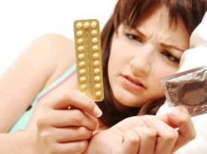

VARIABLES QUE EXPLICAN LAS CONDUCTAS DE RIESGO
Los principales factores que determinan la adopción de conductas de protección frente a enfermedades entre adolescentes pueden agruparse en cognitivos, actitudinales y conductuales.
Espada Sánchez, J. P., Quiles Sebastián, M. J. & Méndez Carrillo, F. X. (2003). Conductas sexuales de riesgo y prevención del SIDA en la adolescencia . Papeles del Psicólogo, 24(85) 29-36. Recuperado de http://www.redalyc.org/articulo.oa?id=77808504

Slide 20
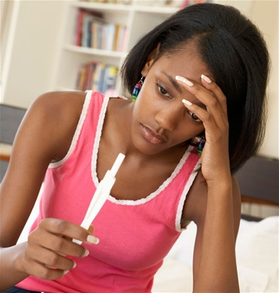
VARIABLES COGNITIVAS
a) Error en la información. A menudo los comportamientos de riesgo son consecuencia de los déficits en los conocimientos y de las creencias erróneas o inexactas sobre la sexualidad o el sida.
Espada Sánchez, J. P., Quiles Sebastián, M. J. & Méndez Carrillo, F. X. (2003). Conductas sexuales de riesgo y prevención del SIDA en la adolescencia . Papeles del Psicólogo, 24(85) 29-36. Recuperado de http://www.redalyc.org/articulo.oa?id=77808504

Slide 21
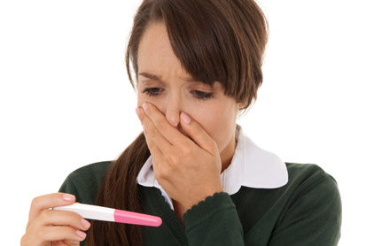
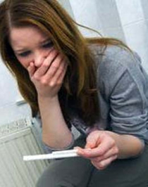
b) Percepción normativa: Es lo que un sujeto cree que piensan y hacen el resto de individuos semejantes a él.
c) Percepción de riesgo: El percibir que nunca le sucederá al sujeto.
d) Nivel de preocupación: conveniencia de recurrir al miedo para prevenir las conductas de riesgo sexual.
Espada Sánchez, J. P., Quiles Sebastián, M. J. & Méndez Carrillo, F. X. (2003). Conductas sexuales de riesgo y prevención del SIDA en la adolescencia . Papeles del Psicólogo, 24(85) 29-36. Recuperado de http://www.redalyc.org/articulo.oa?id=77808504

Slide 22
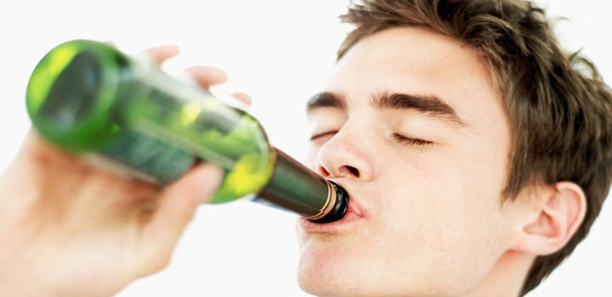
VARIABLES CONDUCTUALES
Consumo de alcohol y otras drogas
b) Variedad de parejas
c) Utilización adecuada del preservativo
f) Acceso a métodos de prevención
Espada Sánchez, J. P., Quiles Sebastián, M. J. & Méndez Carrillo, F. X. (2003). Conductas sexuales de riesgo y prevención del SIDA en la adolescencia . Papeles del Psicólogo, 24(85) 29-36. Recuperado de http://www.redalyc.org/articulo.oa?id=77808504

Slide 23

OTRAS VARIABLES
a) Diferencias de género
b) Creencias religiosas
c) Proximidad a personas afectadas por el virus

Slide 24
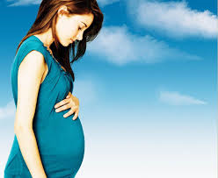
CONSECUENCIAS DE LAS CONDUCTAS SEXUALES DE RIESGO EN LA ADOLESCENCIA
1.- Embarazos no planificados
2.- Interrupción voluntaria de embarazo
3.- ETS y SIDA
4.- Experiencias traumáticas en las primeras relaciones amorosas.
http://www.inppares.org/sites/default/files/taller1.pdf

Slide 25

Todas las conductas de riesgo son más frecuentes en adolescentes provenientes de familias percibidas por ellos como disfuncionales.
Te dijimos que te cuidaras…
Ustedes nunca me hacen caso, no les importo
Santander R, Sylvia, Zubarew G, Tamara, Santelices C, Lucía, Argollo M, Pamela, Cerda L, Jaime, & Bórquez P, Mariana. (2008). Family influence as a protective factor against risk behaviors in Chilean adolescents. Revista médica de Chile, 136(3), 317-324

Slide 26


Existen los riesgos para la salud física, que pueden originarse como consecuencia del comportamiento sexual sin protección, y los riesgos para el bienestar psicológico.
Gonçalves Câmara. S. y Col. (2007). Predictores de Conductas Sexuales de Riesgo entre Adolescentes . Revista Interamericana de Psicología/Interamerican Journal of Psychology - 2007, Vol. 41, Num. 2 pp. 161-166

Slide 27
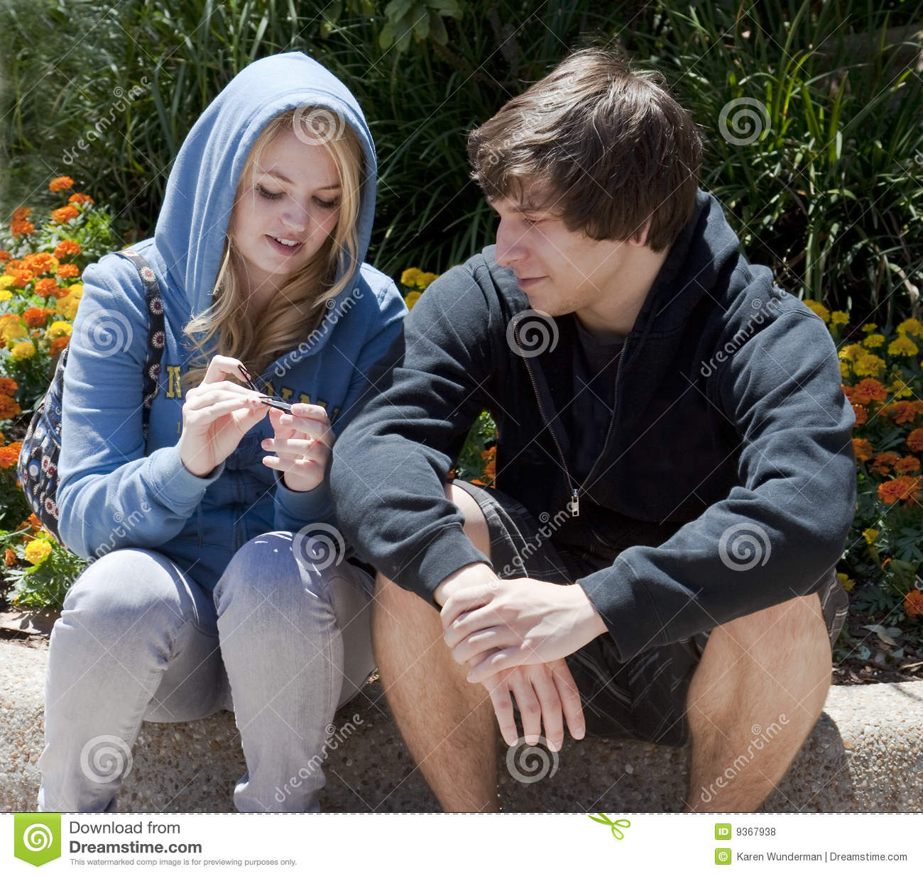
Al tener relaciones sexuales es mejor planearlas que actuar impulsivamente, ya que esto evita que existan riesgos y posibles sentimientos de culpa posteriormente. El hablarlo con la pareja es la mejor medida de prevención de cualquier riesgo.

Slide 28
Tú decides:
Y si me embarazo?
Hablar con mi pareja sobre tener sexo
No usar condón para sentir mejor
Le digo que no estoy preparado?
No quiero tener sexo sin protección
Tener sexo ahorita que se emborrache
No quiero tener una enfermedad sexual

Slide 29
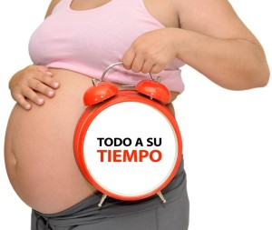
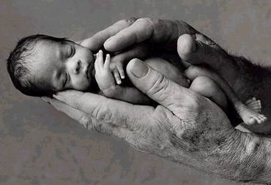
La O.M.S. indica que el mayor riesgo de mortalidad materna corresponde a las adolescentes de menos de 15 años, siendo las complicaciones del embarazo y del parto las principales causas de muerte de las adolescentes embarazadas.
http://www.rexpuestas.com/noticias/acta-de-compromiso-para-disminuir-el-embarazo-en-adolescentes/

Slide 30
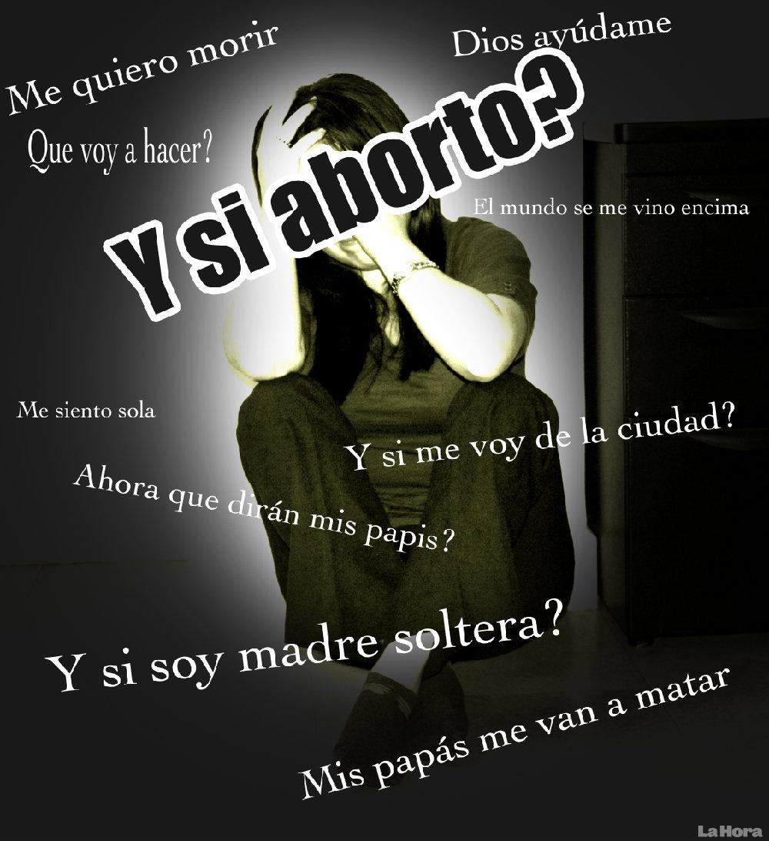

Slide 31
CONCLUSIONES
La reflexión de las conductas sexuales es una medida para visualizar las consecuencias y los riesgos de contraer una enfermedad o tener un embarazo no deseado con sus posibles remedios.

Slide 32
Los adolescentes necesitan espacios que les permitan abordar el tema de sexualidad en un marco integral de salud física y emocional, asegurando el respeto a su intimidad, la confidencialidad de los adultos cercanos.

Slide 33
Referencias
Espada Sánchez, J. P., Quiles Sebastián, M. J. & Méndez Carrillo, F. X. (2003). Conductas sexuales de riesgo y prevención del SIDA en la adolescencia . Papeles del Psicólogo, 24(85) 29-36. Recuperado de http://www.redalyc.org/articulo.oa?id=77808504
García-Vega, E., Menéndez, E., Fernández, P., Cuesta, M., (2012). Sexualidad, Anticoncepción y Conducta Sexual de Riesgo en Adolescentes. International Journal of Psychological Research, 5(1), 79-87
Gonçalves Câmara. S. y Col. (2007). Predictores de Conductas Sexuales de Riesgo entre Adolescentes . Revista Interamericana de Psicología/Interamerican Journal of Psychology - 2007, Vol. 41, Num. 2 pp. 161-166
Santander R, Sylvia, Zubarew G, Tamara, Santelices C, Lucía, Argollo M, Pamela, Cerda L, Jaime, & Bórquez P, Mariana. (2008). Family influence as a protective factor against risk behaviors in Chilean adolescents. Revista médica de Chile, 136(3), 317-324. Recuperado en 01 de octubre de 2015, de http://www.scielo.cl/scielo.php?script=sci_arttext&pid=S0034-98872008000300006&lng=es&tlng=en. 10.4067/S0034-98872008000300006.
http://www.inppares.org/sites/default/files/taller1.pdf
Meave Loza, Sonia, & Gómez-Maqueo, Emilia Lucio. (2008). Barreras y estrategias para la investigación en salud sexual: una experiencia con adolescentes en escuelas públicas. Revista mexicana de investigación educativa, 13(36), 203-222. Recuperado en 01 de octubre de 2015, de http://www.scielo.org.mx/scielo.php?script=sci_arttext&pid=S1405-66662008000100009&lng=es&tlng=es. .

